Slide 1

Diseño Dividendo para tecnología

Slide 2
Requisitos de tecnología
Red
Satélite
Vínculo

Slide 3

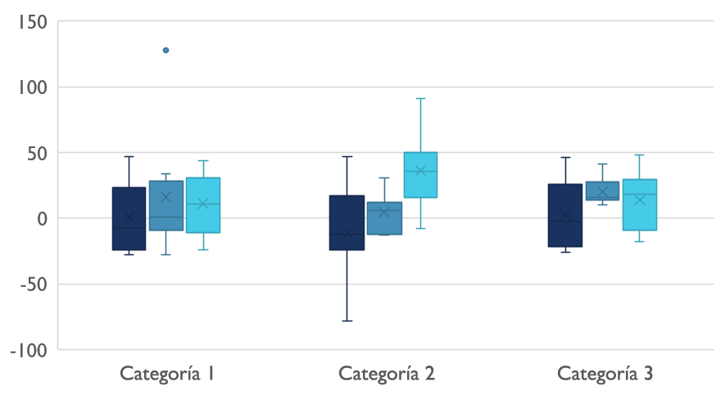
Panorama competitivo

Slide 7

Gracias
alguien@ejemplo.com

